Slide 1
Web TASARIM
HAZIRLAYAN: BUSE GÖNEK

Slide 2
WEBsITE(internet sitesi) NEDİR?
Kişilerin ya da işletmelerin sahip oldukları ürün ya da hizmetleri dünyanın herhangi bir yerindeki kullanıcılara ulaştırdığı dijital platformlara website denir.
Bir başka tanımla Web sayfası, bir web tarayıcısında (Google Chrome, Mozilla Firefox veya Apple Safari gibi) görüntülenebilen bir belgedir.

Slide 3
WEBsITE çeşitleri NElerDİR?
E-ticaret websitesi(hepsiburada,trendyol),
Landing page ya da tek sayfalık websitesi
Forum siteleri(Donanımhaber, stackoverflow, Quora)
Blog siteleri (Medium,shiftdelete,fizikist)
Kurumsal websiteleri(Zeusaku,Huawei,Microsoft),
Kişisel websiteleri(Yapacağımız kendimize ait siteler)...

Slide 4

Seo nedir?
SEO(Search Engine Optimization) Arama Motoru Optimizasyonu, bir web sitesinin arama motorlarına sitede bulunan ürün ve hizmetlerle ilgili bilgi vermesini sağlayacak şekilde tasarlanması ve kodlanmasıdır.
Web sitesinin arama performansını arttırmaya yönelik yapılan çalışmaların tümüne SEO çalışmaları denir.

Slide 5

Spıder(örümcek) nedir?
Arama motoru örümceği (Spider), arama motorlarının veritabanlarını genişletmeyi amaçlayan, belirlenmiş kurallar çerçevesinde hareket eden, veri deposuna yeni siteleri eklemek için geliştirilen, bir bot yani robot yazılımı ifade eder. Bu yazılımlar arama motoru örümceği “Crawler” ya da “Spider” olarak da adlandırılır.
Arama motoru örümcekleri; site sayfalarını, bağlantılar ya da aranan sayfaların takibini yaparak bulur. Bu işlemlerin sağlıklı bir şekilde gerçekleştirilebilmesi için arama motoru örümceklerinin yazılımlarına bazı kriterler eklenmektedir.

Slide 6
Spıder(örümcek)
Bu kriterler aşağıdaki şekilde sıralanmaktadır;
Sitenin zengin bir içeriğe sahip olup olmadığı.
Özgün sayfa içeriklerinin bulunup bulunmadığı.
Sayfalar arasında kurulan düzenin yapısı.
SEO çalışmalarında “Anahtar kelime” kullanımının yer alıp almadığı olarak belirtilmektedir.

Slide 7

Html’ın mucidi?
HTML 1980 yılında CERN laboratuvarlarında görevli olan Tim Berners-Lee tarafından geliştirilmiştir. Lee’nin amacı CERN’de çalışan araştırmacıların bilgi ve dokümanlarını kolayca paylaşabilmesi için bir sistem oluşturmaktı.
İlk olarak ENQUIRE(Sorma,Soruşturma) adlı bir prototip ortaya atıldı. Aynı prototip 1989 yılında internet üzerinde kullanılmaya başlandı.1990 World Wide Web (WWW) sistemini de kuran Lee artık hayatımızın vazgeçilmez bir parçası olan internetin temelini oluşturmuştur.

Slide 8
Html nedir?
HTML(Hyper Text Markup Language) Hiper Metin İşaretleme Dili, web sayfalarının isketlerini oluşturmak için kullanılan standart bir metin işaretleme dilidir.
HTML, bir programlama dili olarak tanımlanamaz bir betik dil olarak tanımlanır. Diğer diller gibi fonksiyon kullanmaktan ziyade etiketler kullanılır.
Betik dillerin derlenmesine gerek yoktur, yorumlanarak çalışırlar.

Slide 9
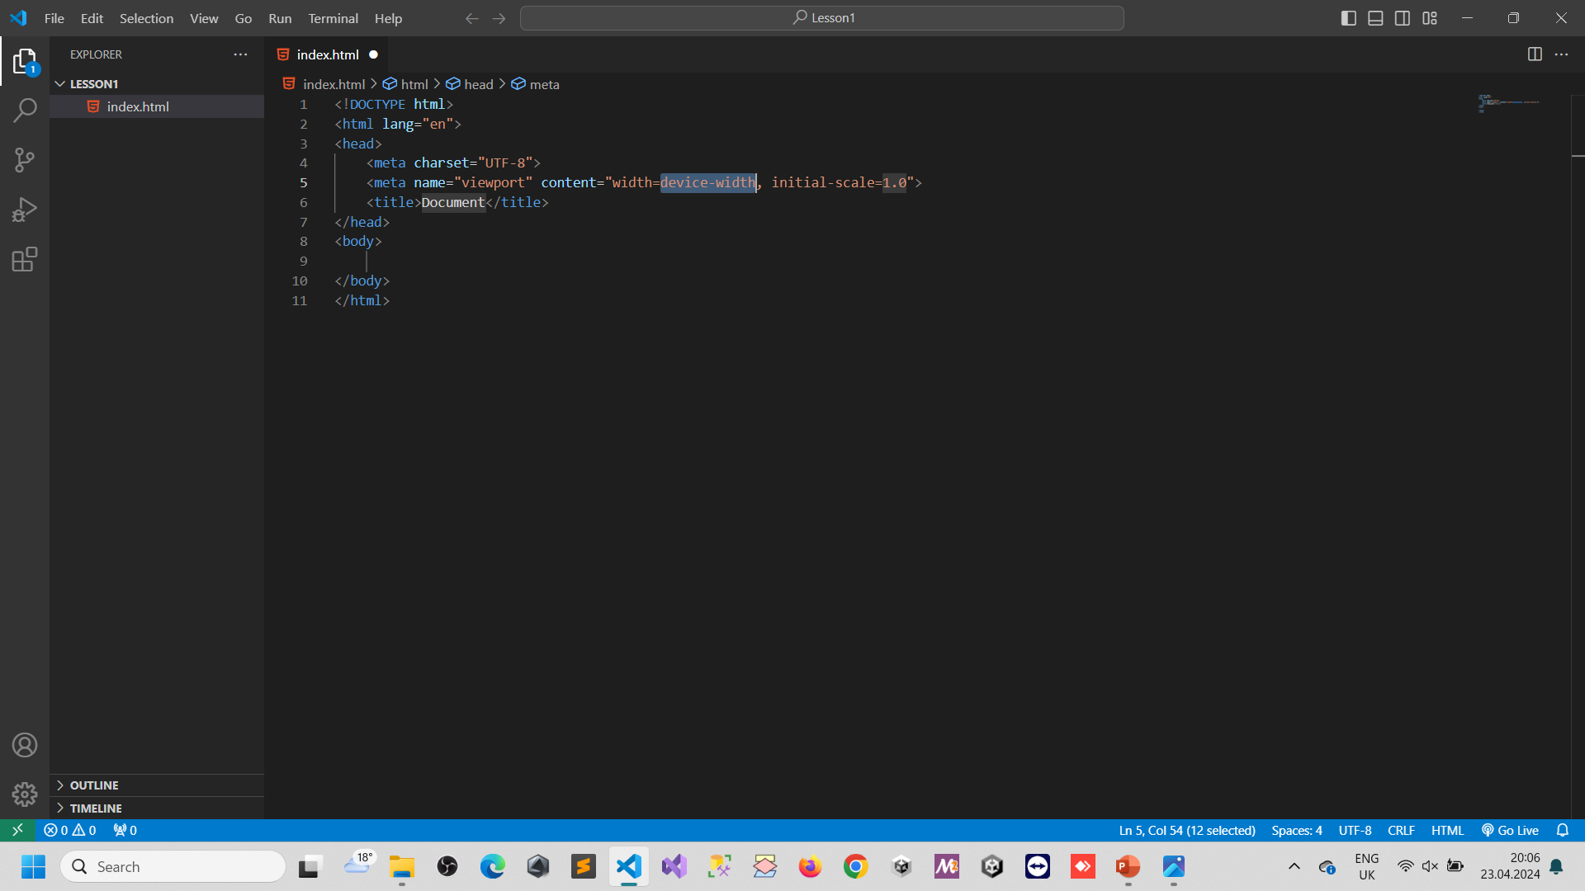
Html nedir?

Slide 10
IDE & cODe EDıToR nedir?
IDE(Integrated Development Enviroment):
(Tümleşik Geliştirme Ortamı); insanların bir program, algoritma vs. geliştirebilmesi için gereken her türlü aracı barındırır. IDE'ler ile birlikte birçok kodun derleyicisi de kurulur ve yazılımcı ekstradan derleyiciyi kurmak zorunda kalmaz.
Code editor, IDEler kadar gelişmiş olmayan ancak kodlarınızı düzenlemenize izin veren daha basit programlardır. Normal not defterlerinden en ayırt edilebilecek farkı;kelime vurguları ve renklerini değiştirebilmesidir.

Slide 11
IDE & cODe EDıToR FARKI
IDE’lerin test edebilme imkanı vardır lakin kod editörlerini tam olarak bu amaca hizmet etmeyebilirler.
Editör ya da kod editörü, IDEler kadar gelişmiş değillerdir, derleyiciler ile birlikte gelmez bu yüzden hata ayıklama(debugging) gibi pek çok özellikleri yoktur.
Ancak günümüzde birçok kişi IDE'lerin hantallığından sıkılmış olacak ki hackable editör dediğimiz bir editör türü ortaya çıktı. Bu editörler IDE'ler kadar güçlü olabiliyor ve bu gücünü açık kaynak olarak geliştirilen eklentilerden alıyor.

Slide 12
Popüler IDEler
Microsoft Visual Studio
Android Studio
Eclipse
Intelij IDEA
NetBeans
Xcode
PyCharm

Slide 13
Popüler KOD EDİTÖRLERİ
Visual Studio Code
Atom
Brackets
Sublime Text
Notepad++
Vim

Slide 14
Html etiketleri(tag)
HTML sayfaları iki temel kısımdan oluşur; bir başlık(head) ve bir gövde(body) kısmı bulunur.
Başlık kısmı tarayıcılara ve arama motorlarına yönelik bazı komutları barındırırken, gövde kısmı ziyaretçilere yönelik komutları ve içeriği barındırır.

Slide 15
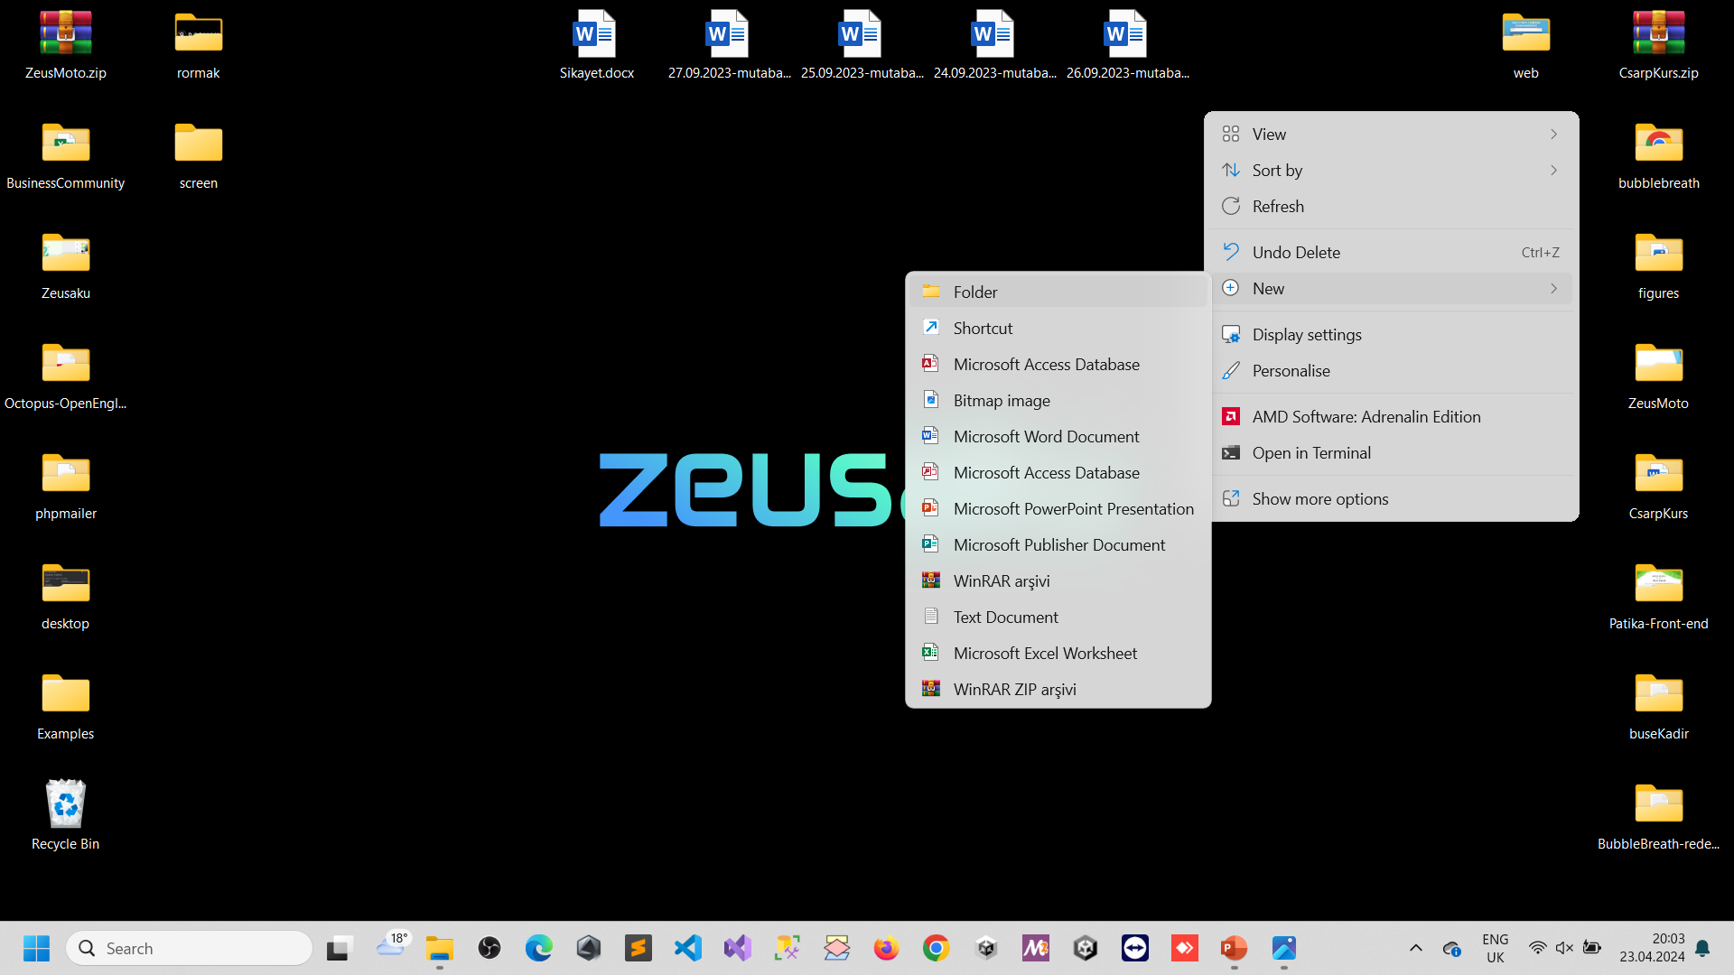
Html sayfası oluşturma & kaydetme
Masaüstüne gelip sağ tıklayalım New diyelim
Ardından Folder’ı seçelim

Slide 16
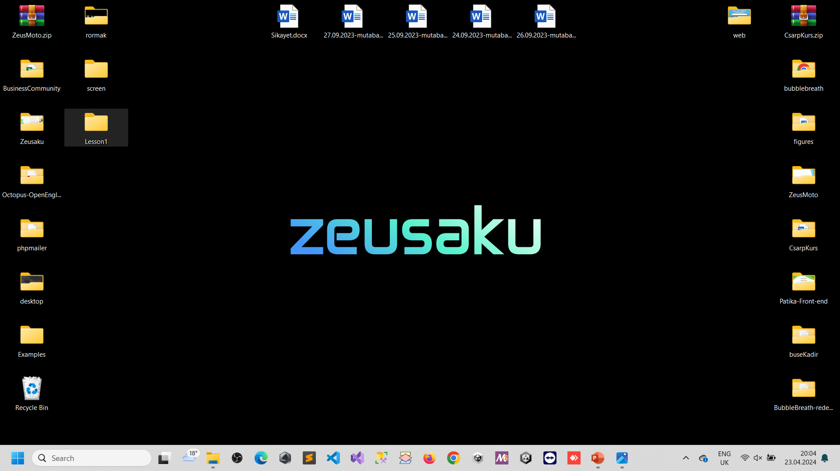
Html sayfası oluşturma & kaydetme
Folder(Klasör) ismini
belirleyelim
Lesson1

Slide 17
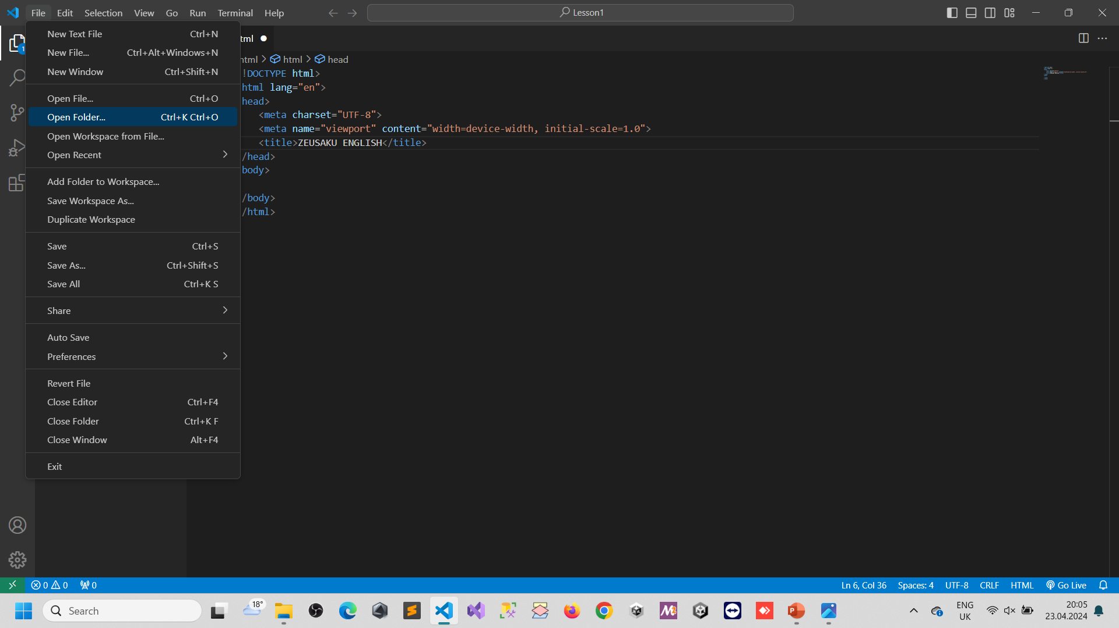
Html sayfası oluşturma & kaydetme
Visual Studio Code’u açıp
File
Open Folder

Slide 18
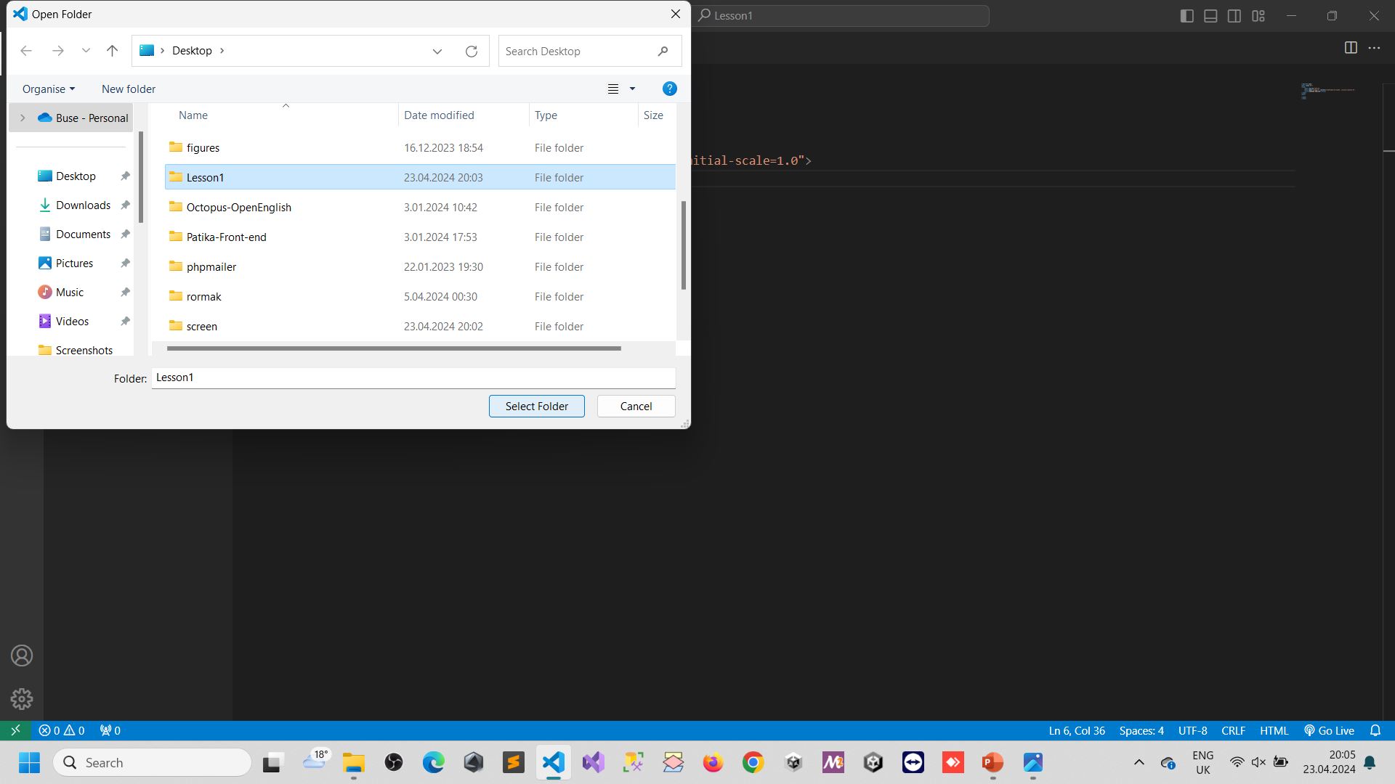
Html sayfası oluşturma & kaydetme
Folder’ı seçelim
Select Folder’a
tıklayalım

Slide 19
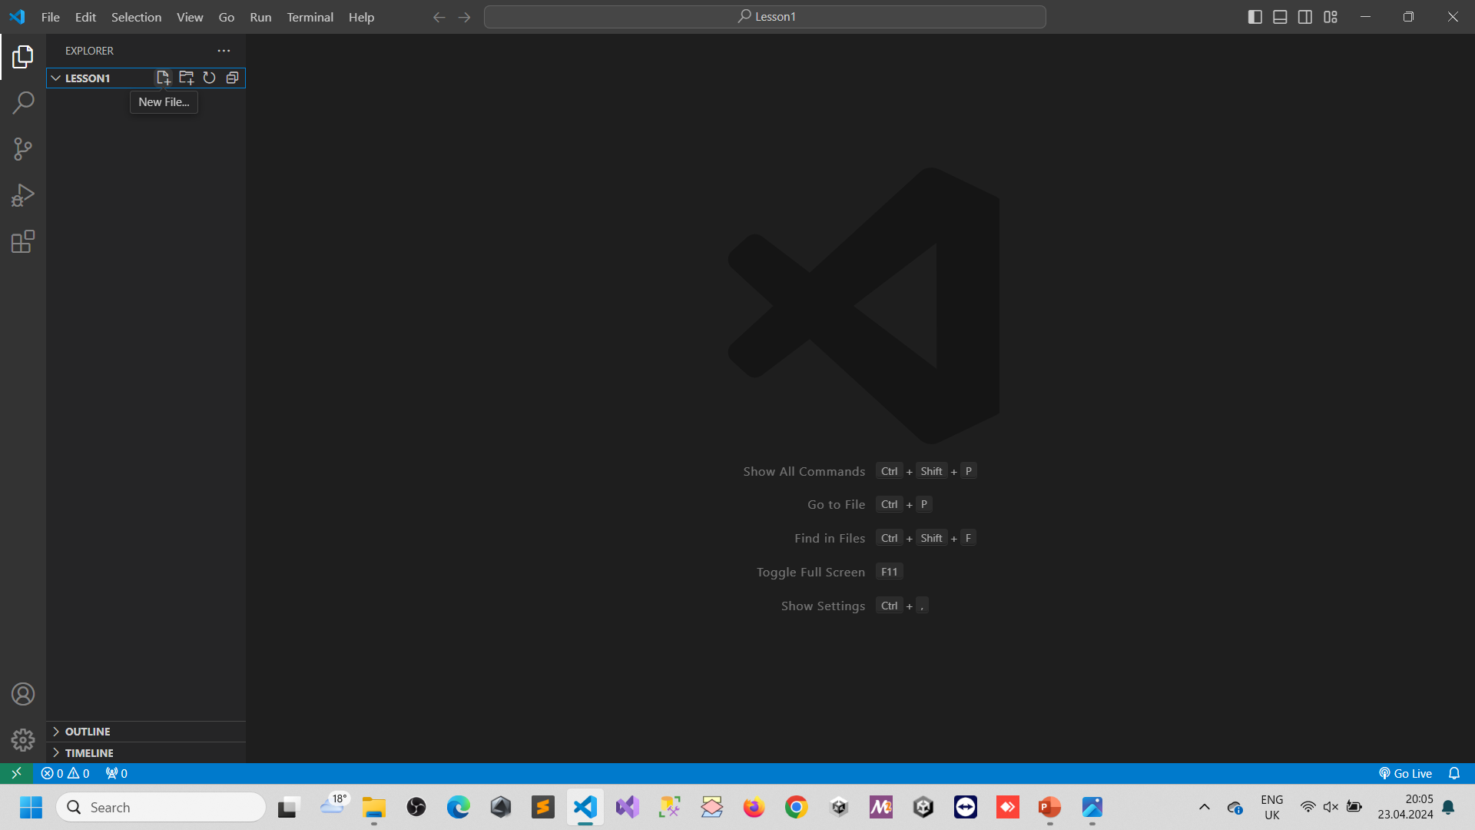
Html sayfası oluşturma & kaydetme
New File’a tıklayalım

Slide 20

Html sayfası oluşturma & kaydetme
index.html yazalım

Slide 21
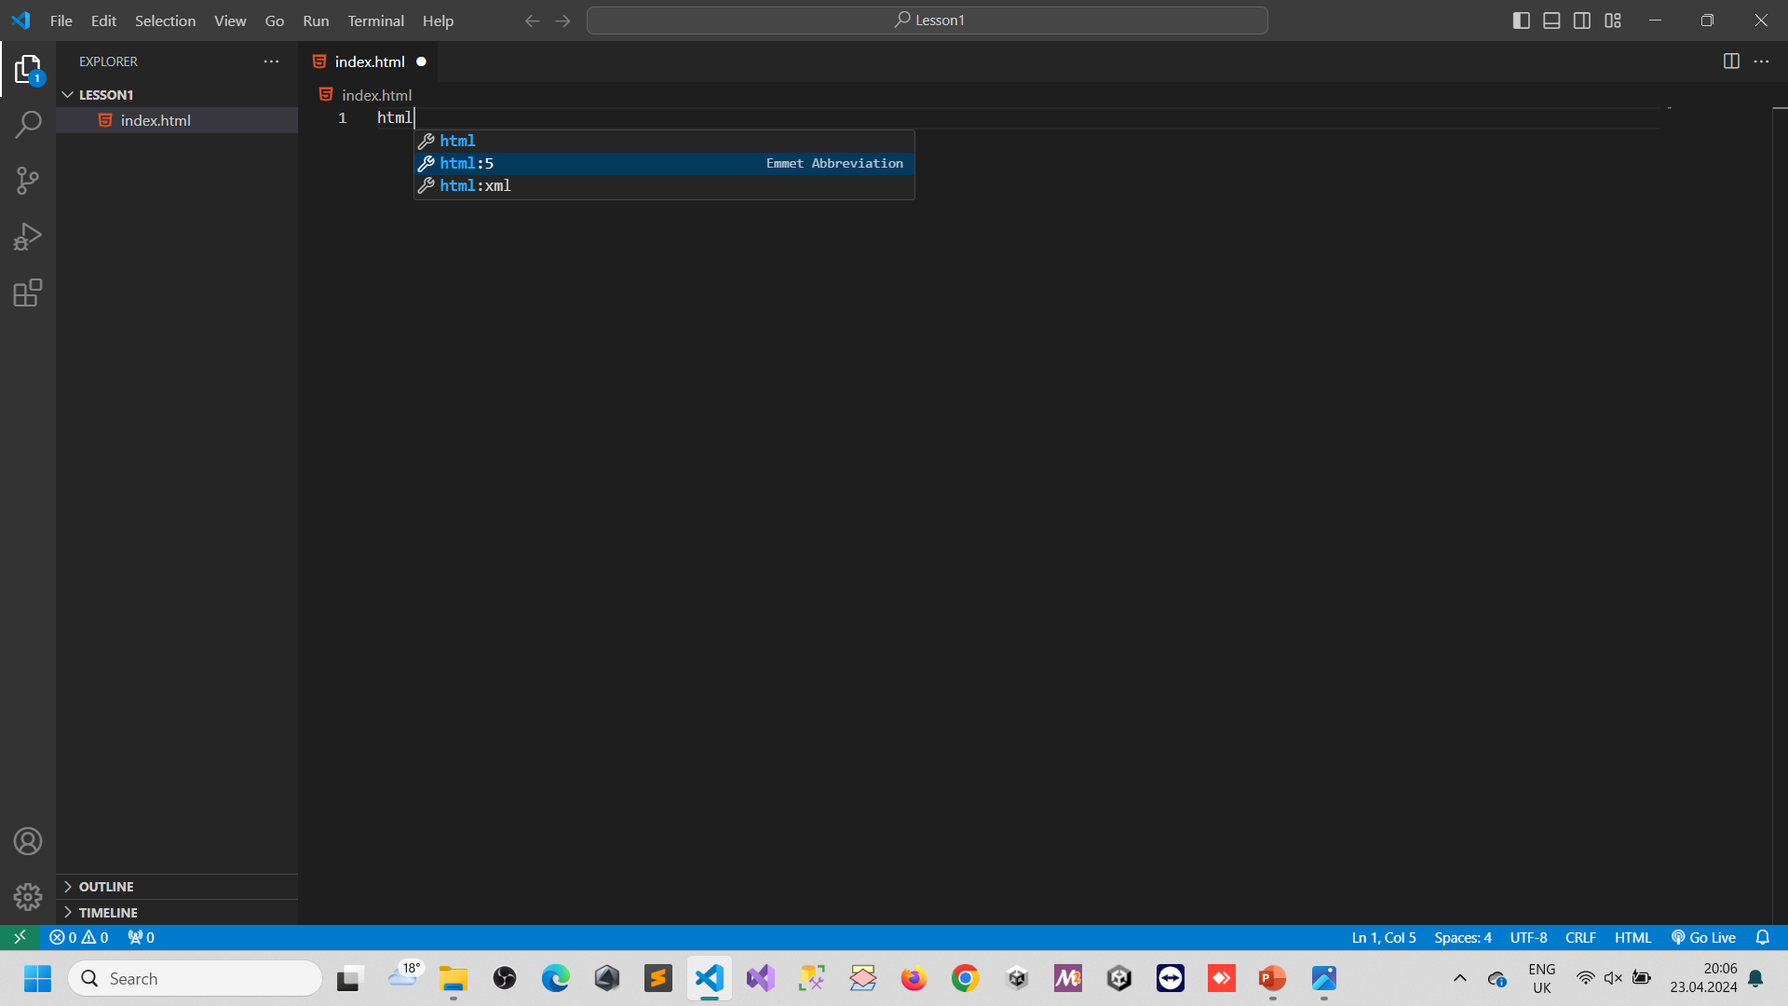
Html sayfası oluşturma & kaydetme
İndex sayfamıza kısa yoldan
Html tag(etiket)
getirme yolu;
Html yazıp html:5’ i
seçelim

Slide 22
Html sayfası oluşturma & kaydetme
Gördüğünüz üzere
etiketlerimiz hazır
bir şekilde
gelmiştir.

Slide 23
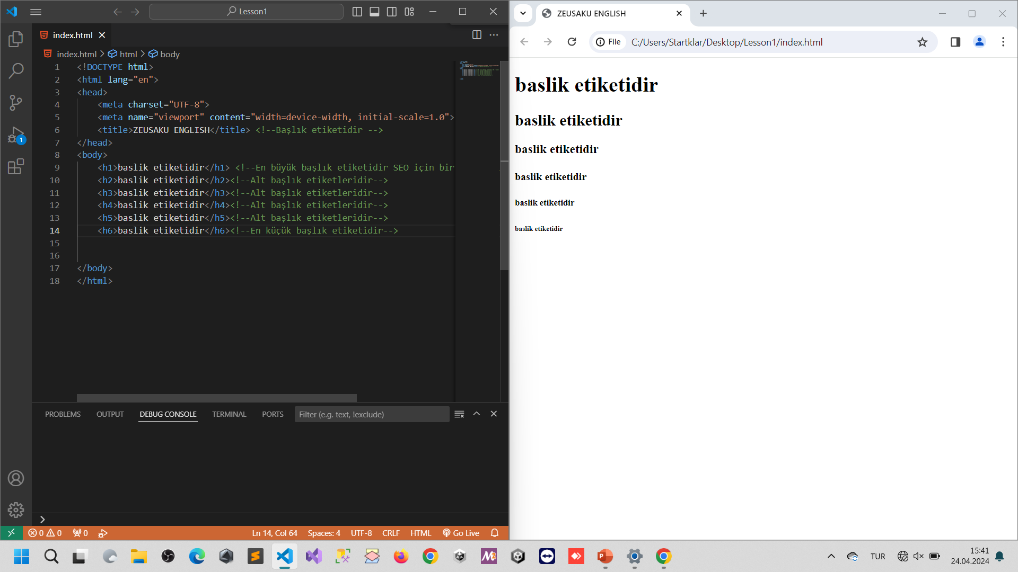
Html etiketleri(tag)
H etiketleri, başlık etiketleridir. H1’den H6’ya kadar boyutları azalarak gider.
<H1> : etiketi en büyük başlık etikettir.
<H6> : etiketi en küçük başlık etiketidir.

Slide 24
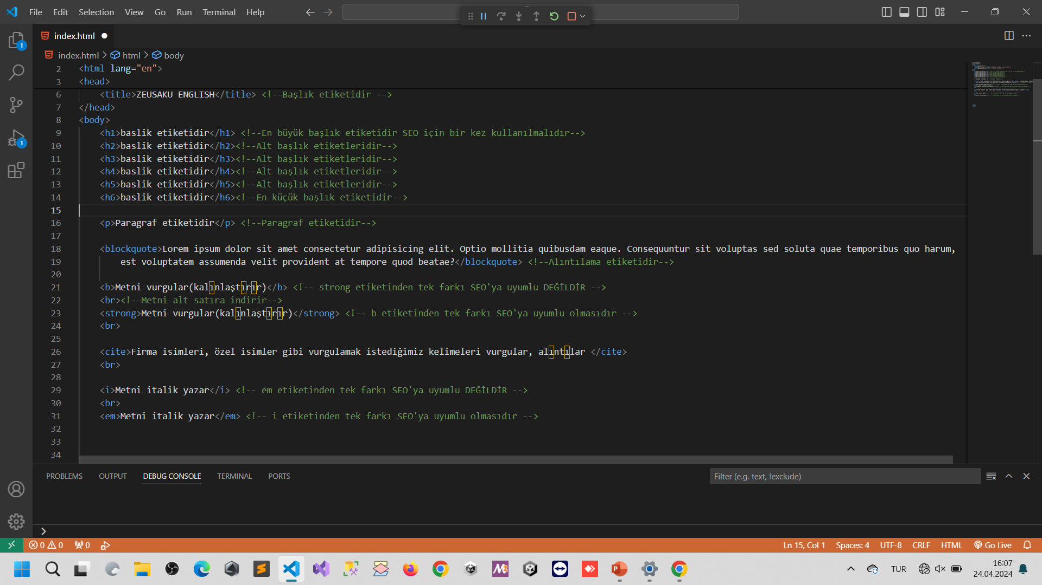
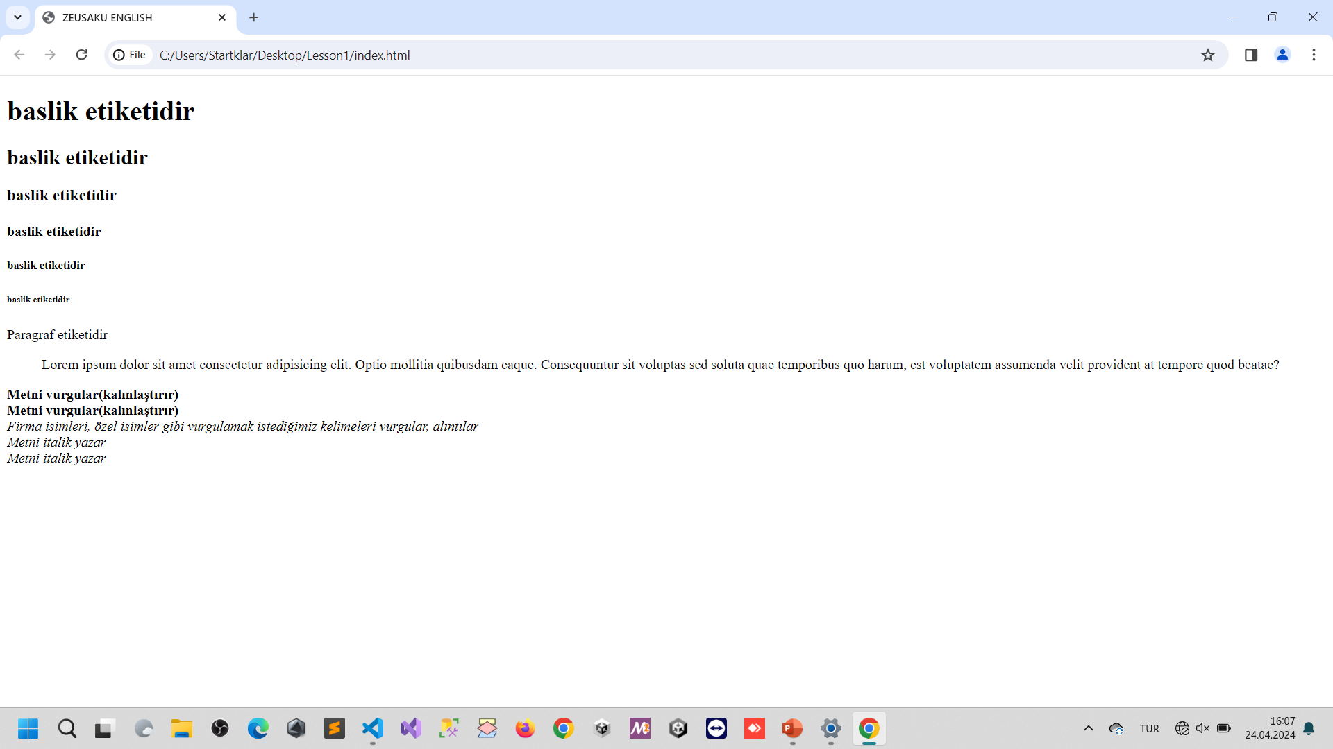
Html etiketleri(tag)

Slide 25
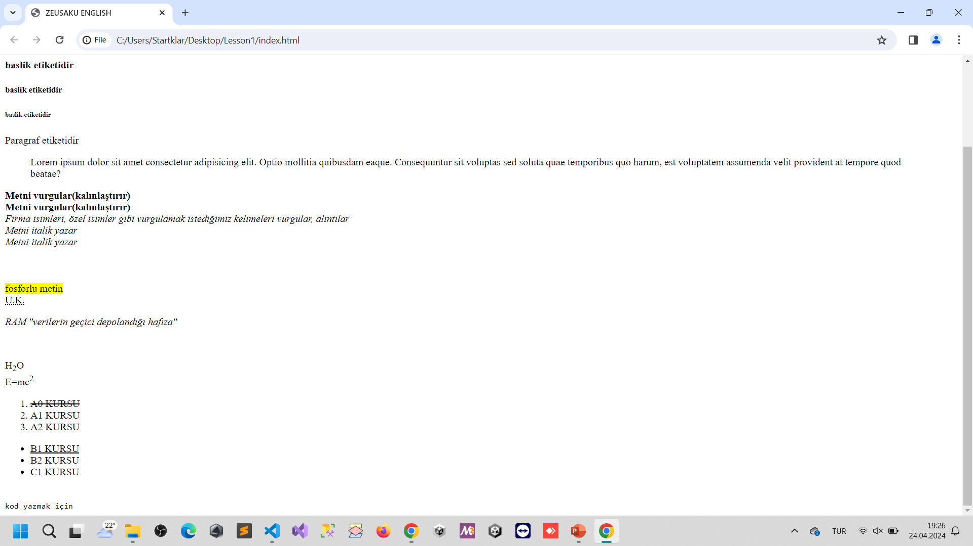
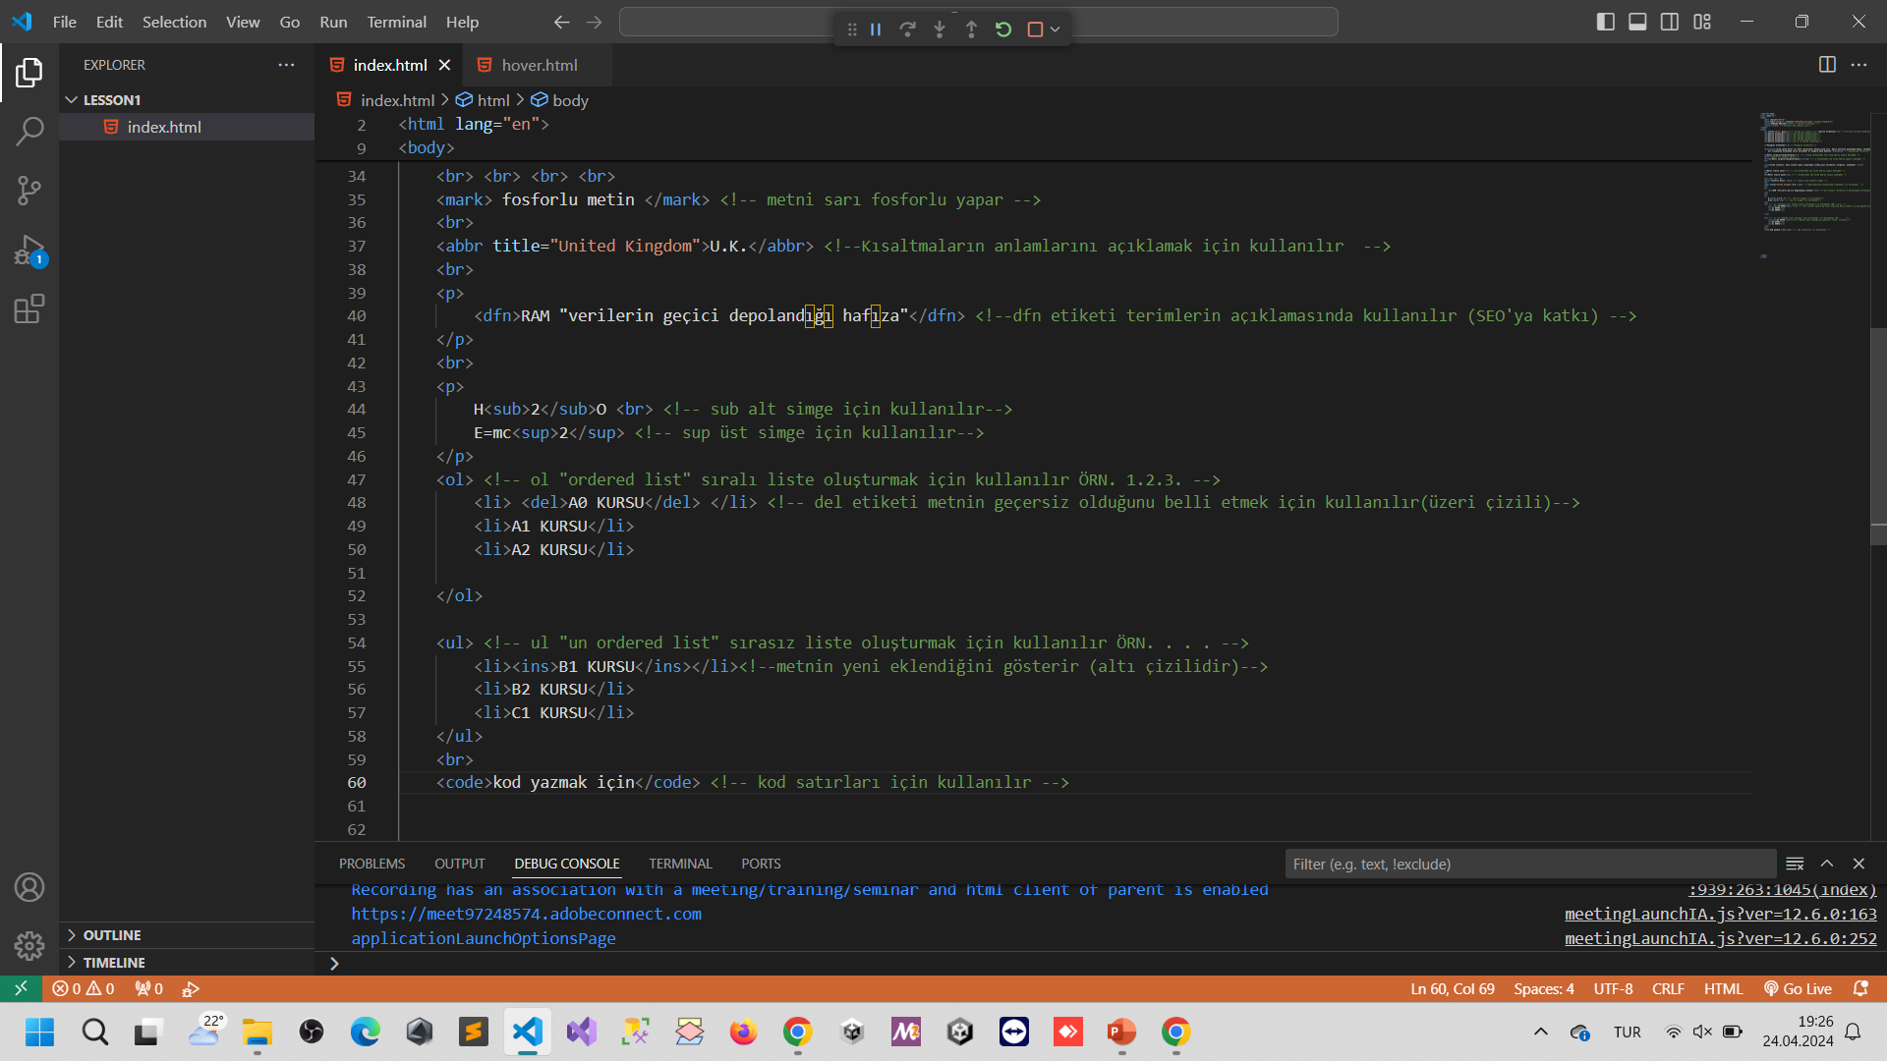
Html etiketleri(tag)

Slide 26
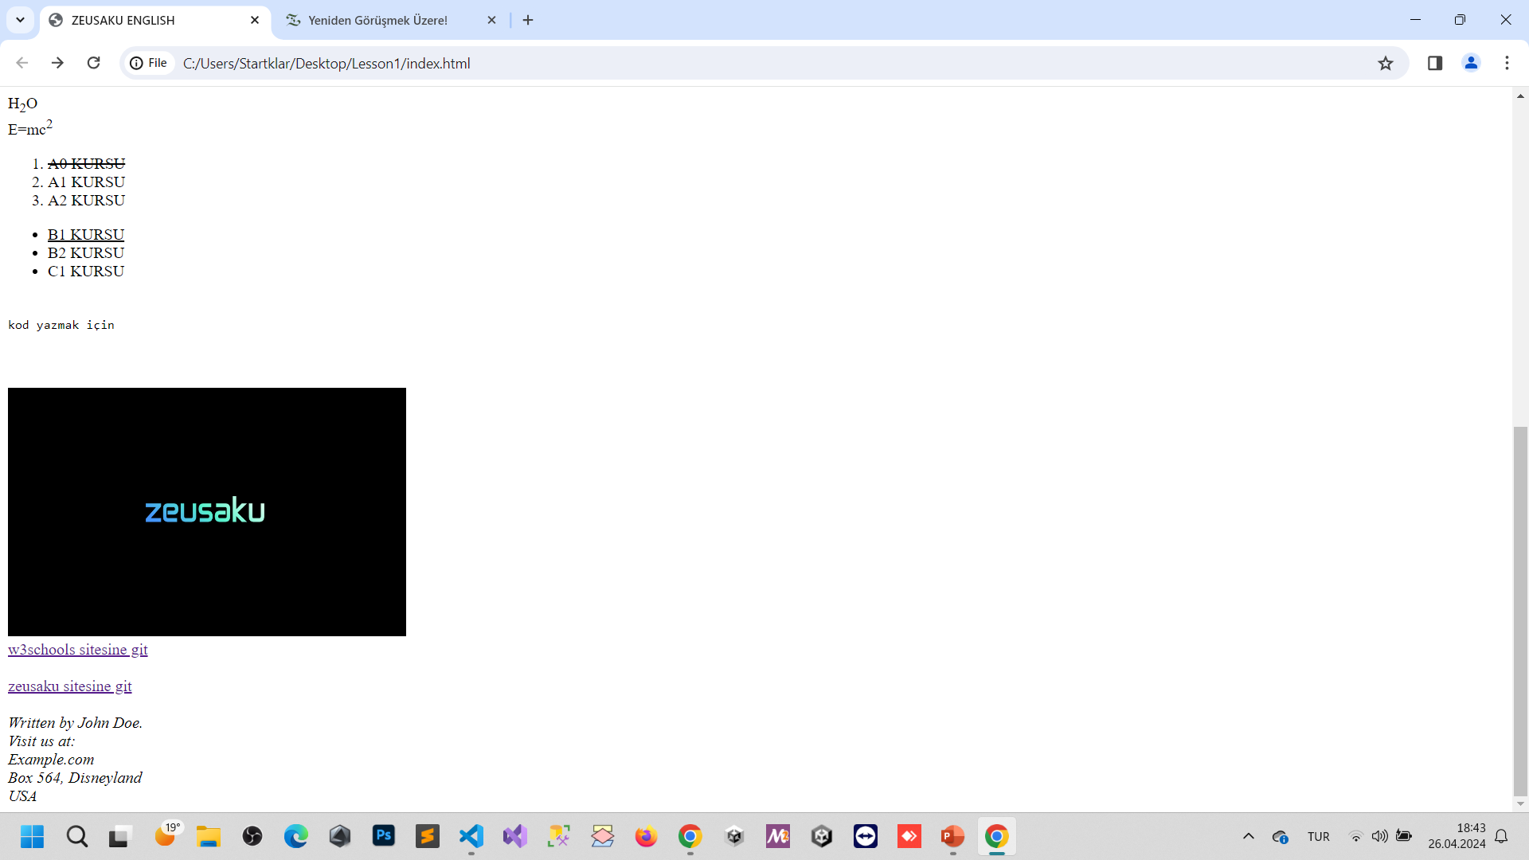
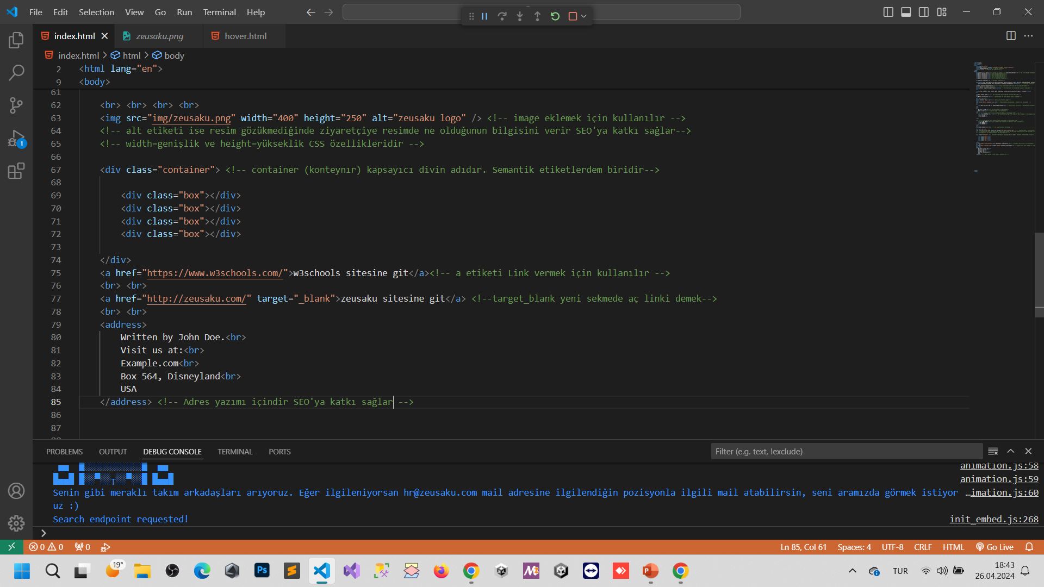
Html etiketleri(tag)

Slide 27
SEMANTİK ETİKETLER
Semantik yani anlamsal etiketler içeriğin belli bir anlam ifade ettiğini
belirtir.
Semantik etiketler = Anlam taşıyan etiket
Semantik etiketler tarayıcılar, web örümcekleri ve geliştiricilere içeriğin bir anlam ifade ettiğini belirtir.

Slide 28
SEMANTİK ETİKETLER
Semantik etiketler : <form>, <table>, <head> veya HTML5 <article> – İçerik ile ilgili bilgi veriyor
HTML5 ile birlikte gelen semantik etiketleri tüm yeni tarayıcılar destekler.
Semantik olmayan etiketler : <div> ve <span> – İçerik ile ilgili bilgi vermiyor.

Slide 29
SEMANTİK ETİKETLER
HTML5 öncesinde sayfamızı <div> etiketi ile parçalara bölüyor ve id özelliği ile içeriğin ne olduğu hakkında bilgi sahibi oluyorduk.
Örneğin:
<div id=”menu”> menü,
<div id=”header”> sitenin üst kısmı,
<div class=”footer”> sitenin alt kısmı
olarak tanımlıyor ve hangi bölüme ait olduğunu anlıyorduk.

Slide 30
SEMANTİK ETİKETLER
HTML5 semantik etiketler ile sayfanın farklı bölümlerini tanımlamak, daha anlaşılır ve okunaklı hâle gelmiştir.
<header>
<nav>
<article>
<aside>
<summary>
<footer>
<main>
<mark>
<section>

Slide 31

Css nedir?
CSS(Cascading Style Sheets) Basamaklı Stil Sayfaları, Temel olarak, HTML komutlarını biçimlendirmek için kullanılırlar.
İskeletin ete kemiğe bürünmüş hâlidir. (ÖRN: Deri)
CSS 3 farklı türden oluşur.

Slide 32
Css nedir?
1.Harici CSS(External CSS): Yalnızca ‘style.css’ uzantılı bir dosya oluşturup ‘index.html’ sayfanızın head bölümünün içerisine <link> ögesi oluşturup harici css dosyamızı html sayfamıza tanıtmalıyız.
2.Dahili CSS(Internal || Embedded CSS): HTML sayfamızdaki (index.html) <head> </head> etiketleri arasına, <style> </style> etiketleri eklenerek kullanılır.
3.Satır İçi CSS(Inline CSS): Tek bir ögeye stil uygulamak için kullanılır. Açılan etiketin içine yazılır.

Slide 33
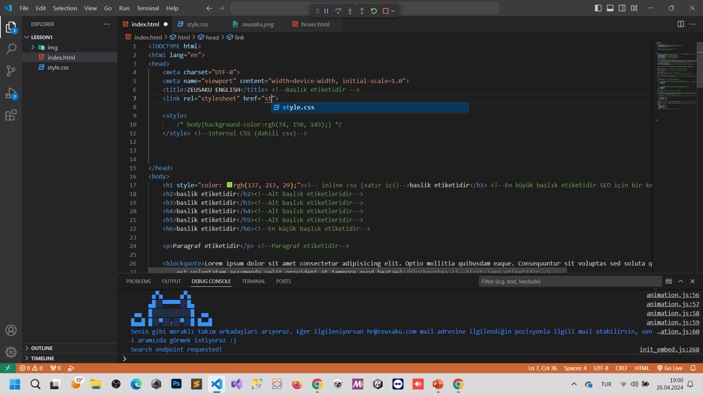
1.Harici css(external css)
Yeni bir dosya oluşturup;
Style.css ismini verelim
<link> etiketini kullanarak html ve css dosyalarımızı birbirine bağlayalım.

Slide 34
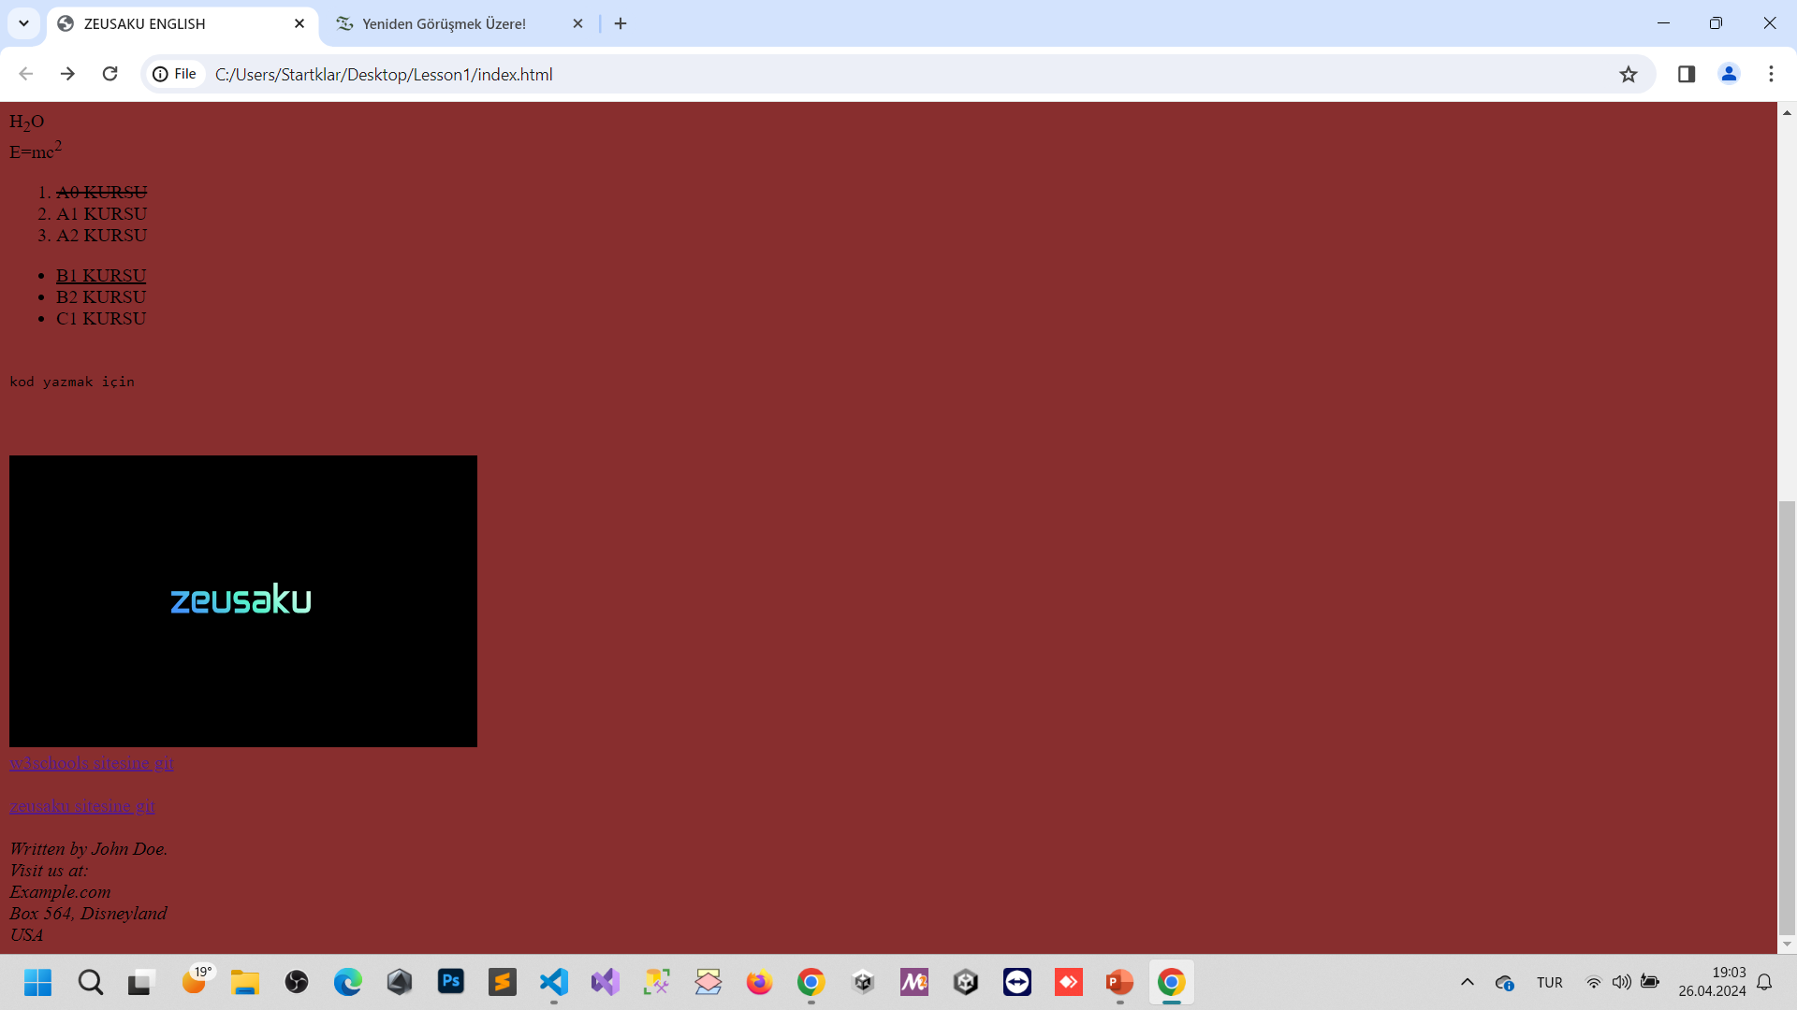
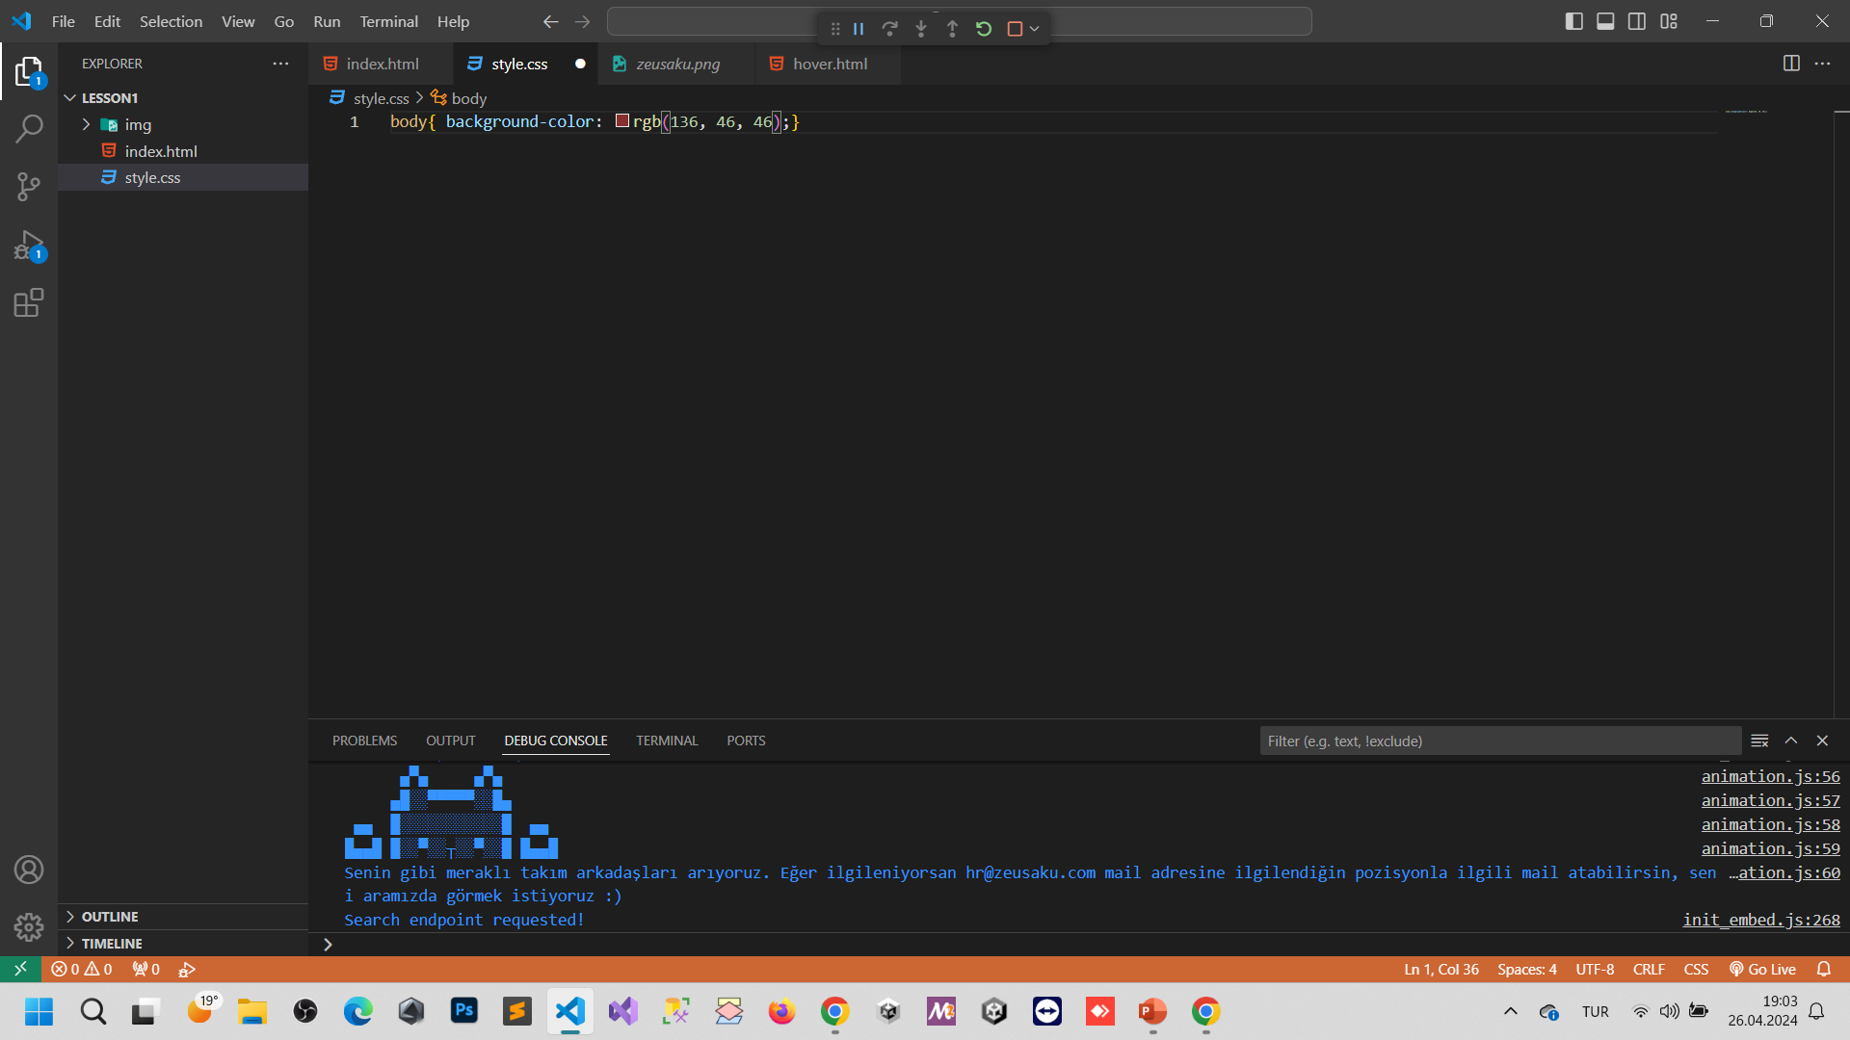
1.Harici css(external css)

Slide 35
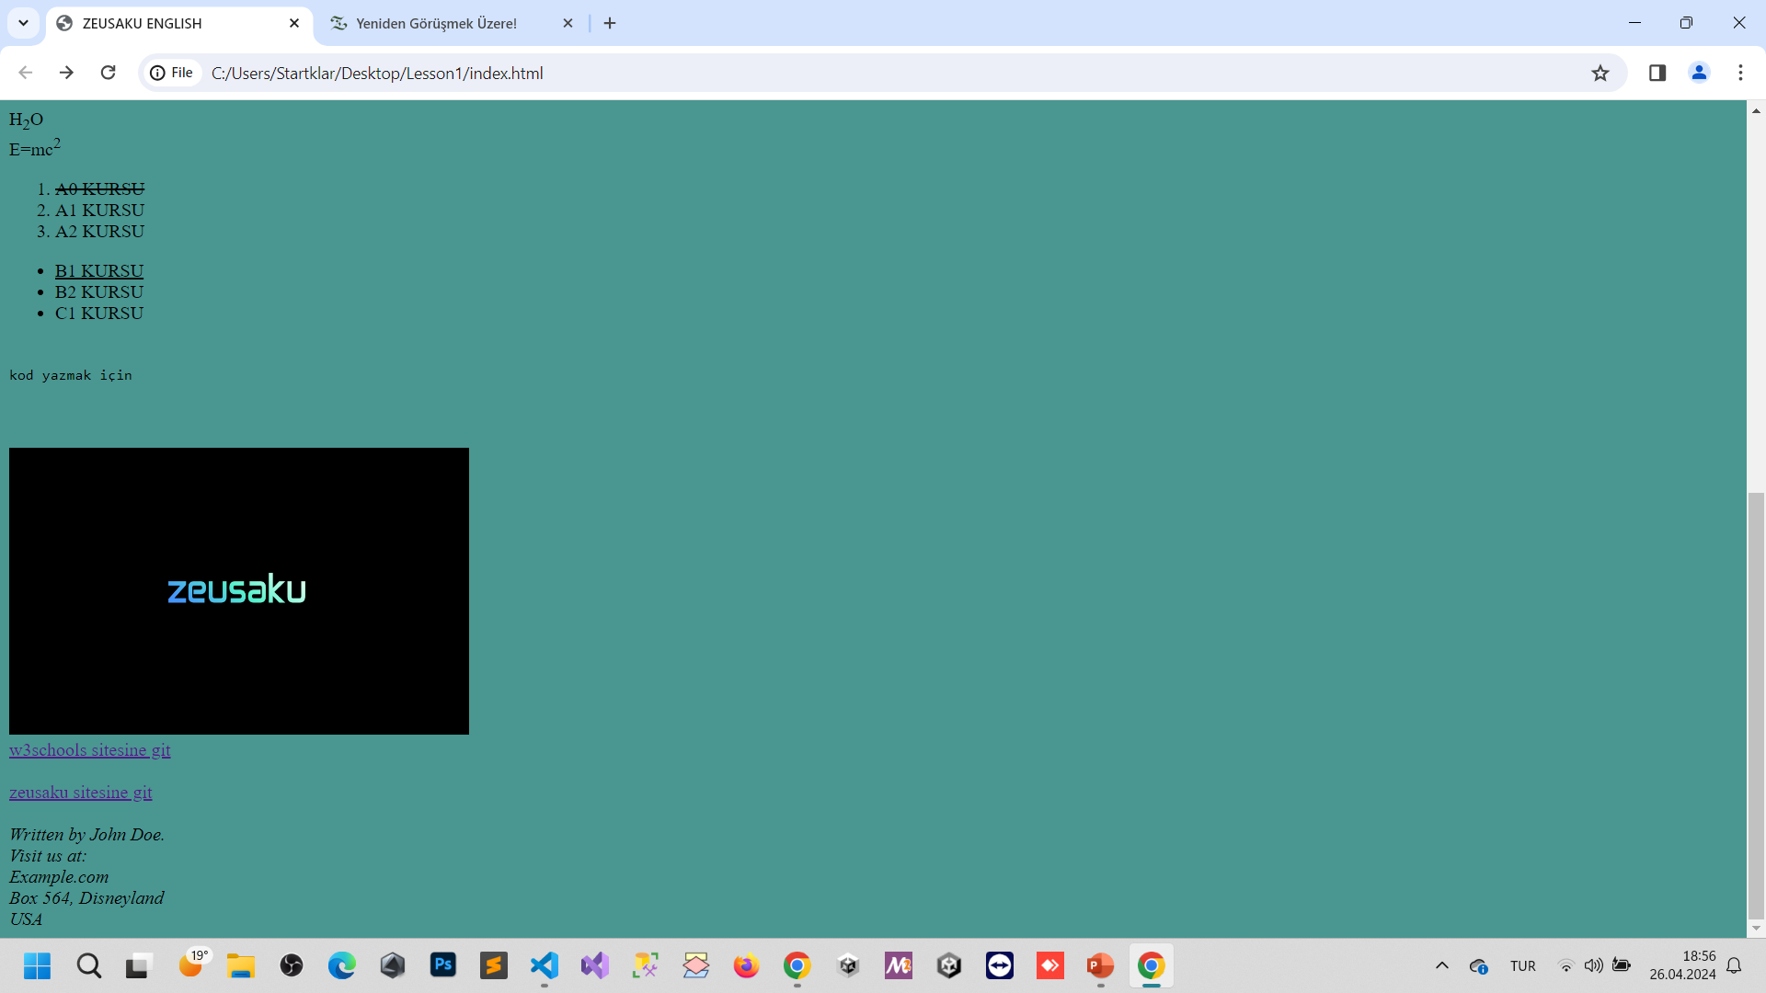
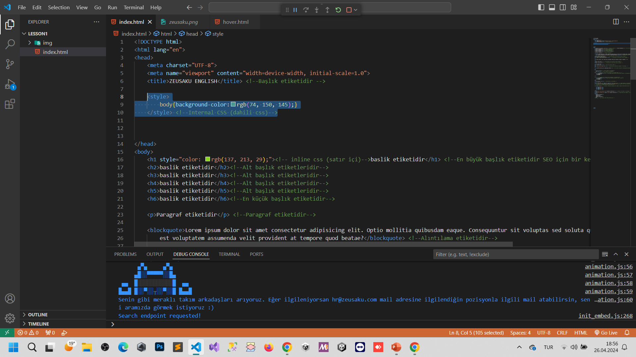
2.Dahili CSS(ınternal css)

Slide 36
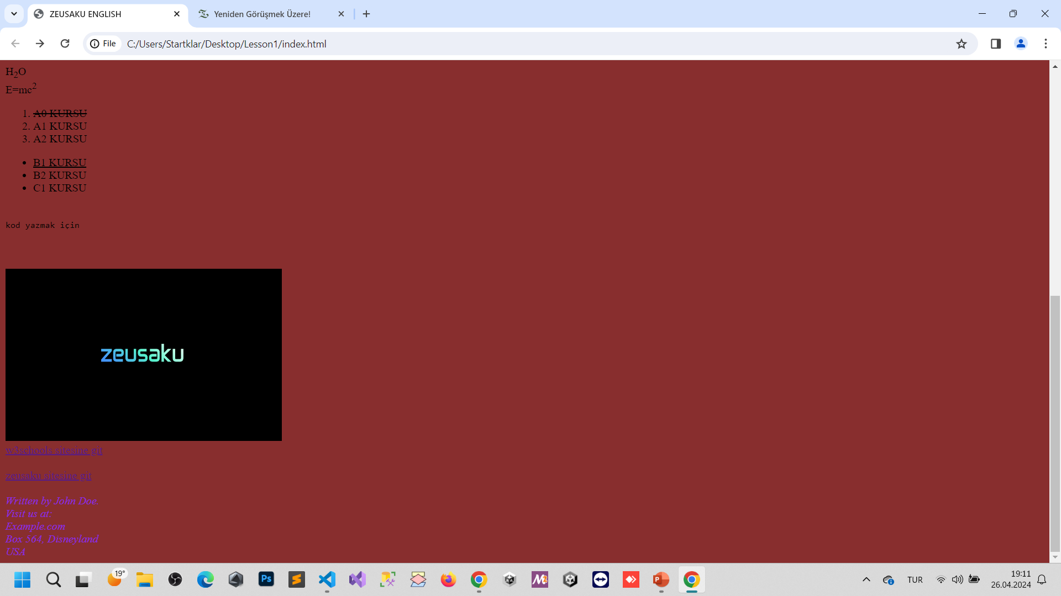
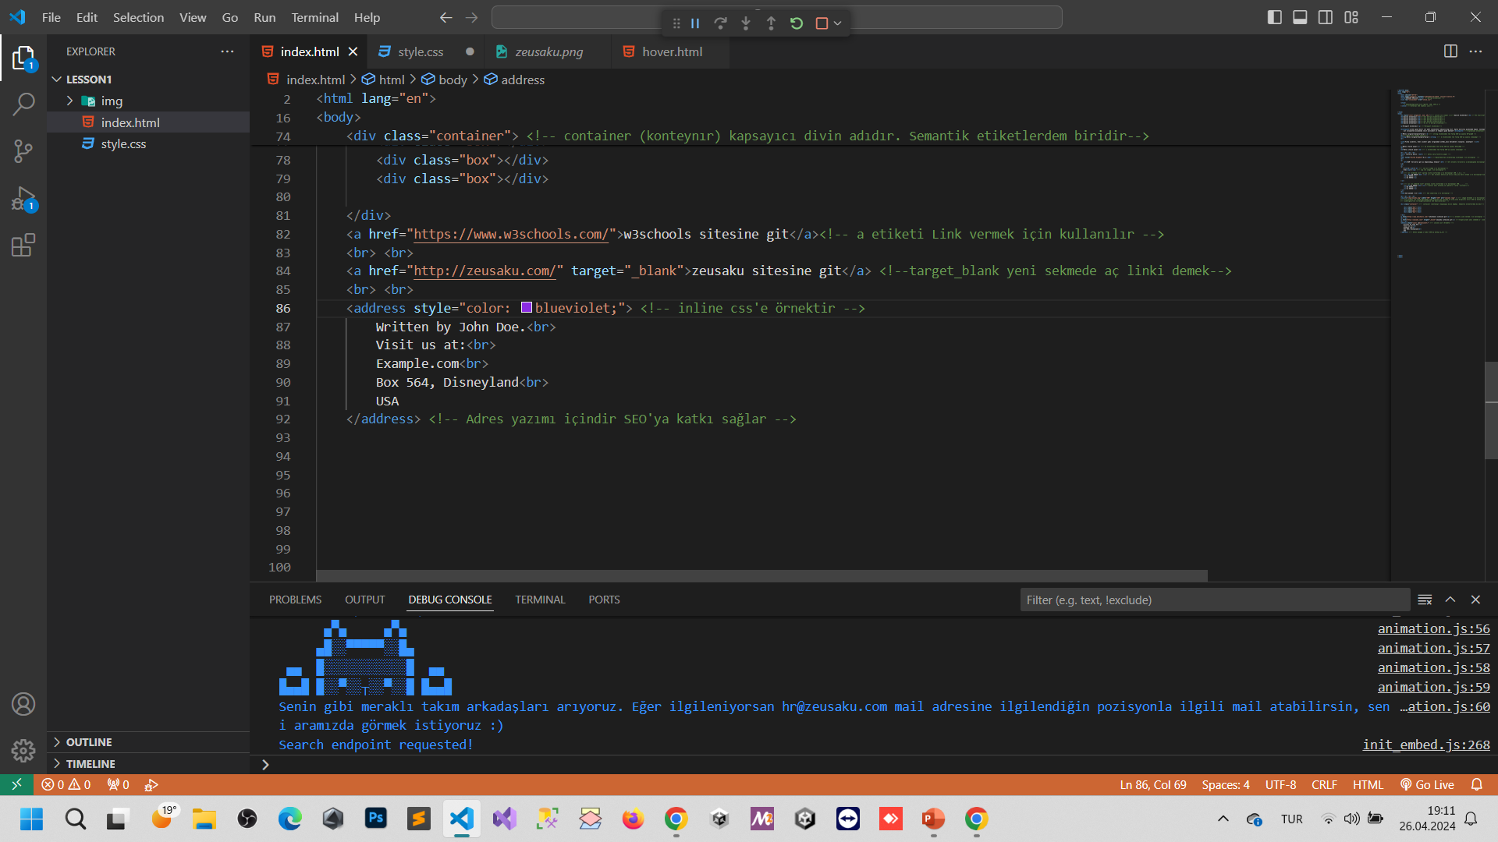
3.satır içi css(ınlıne css)

Slide 37
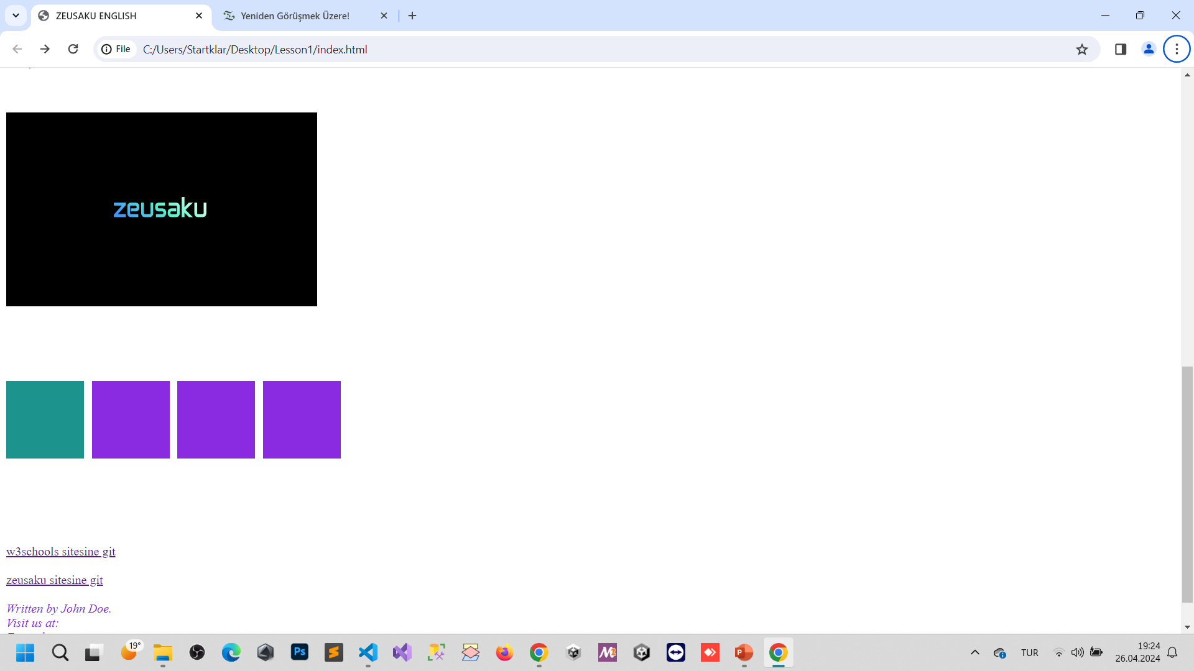
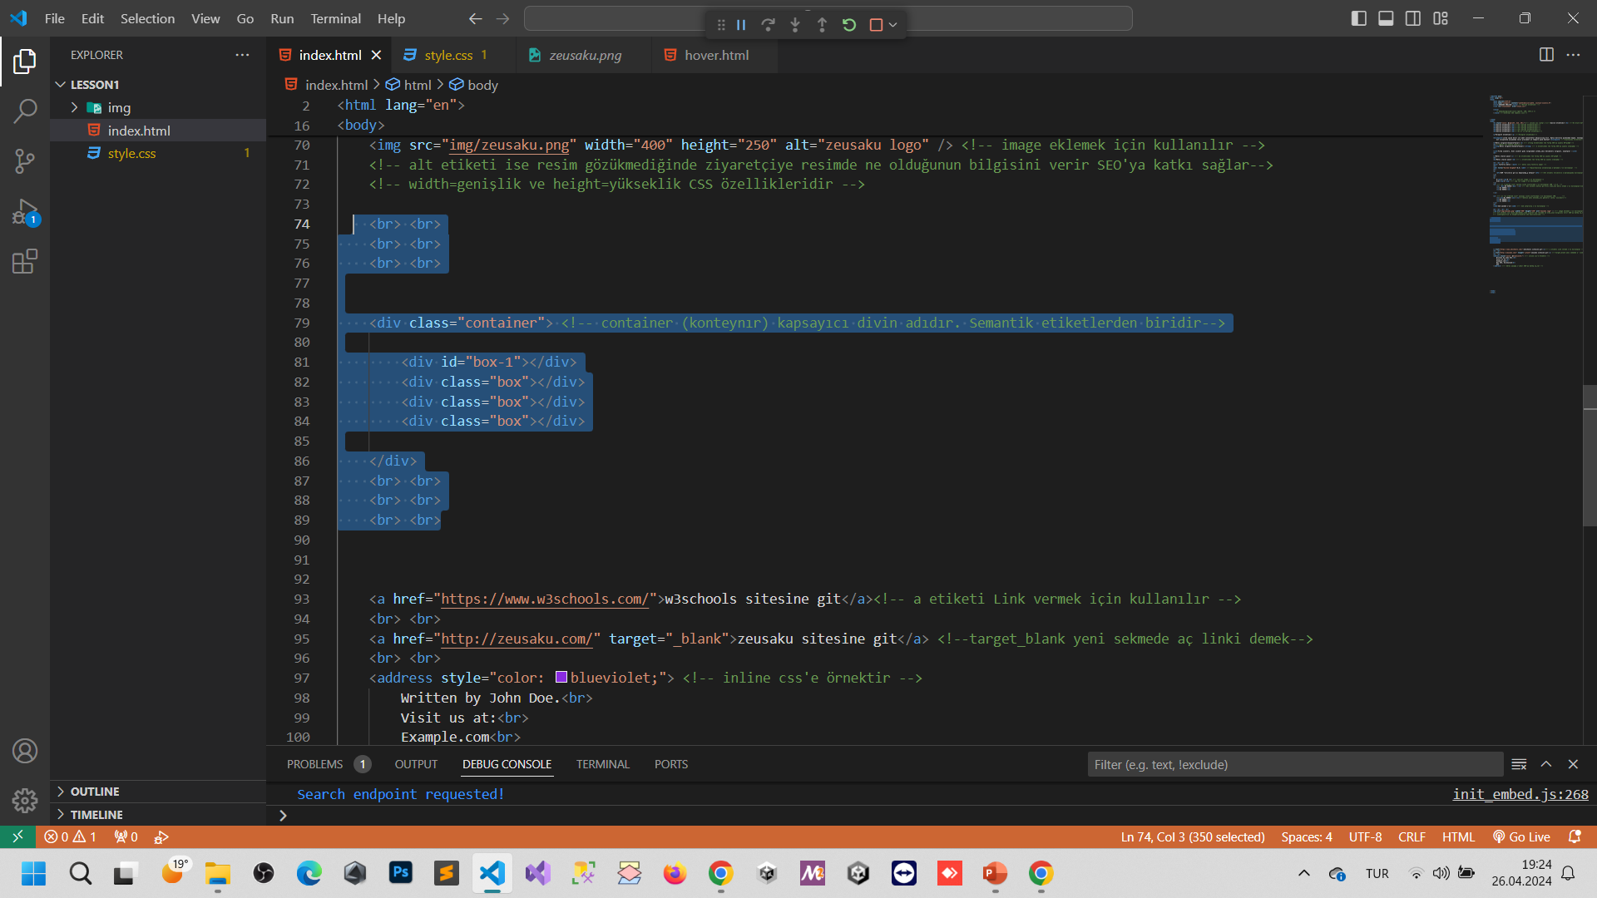
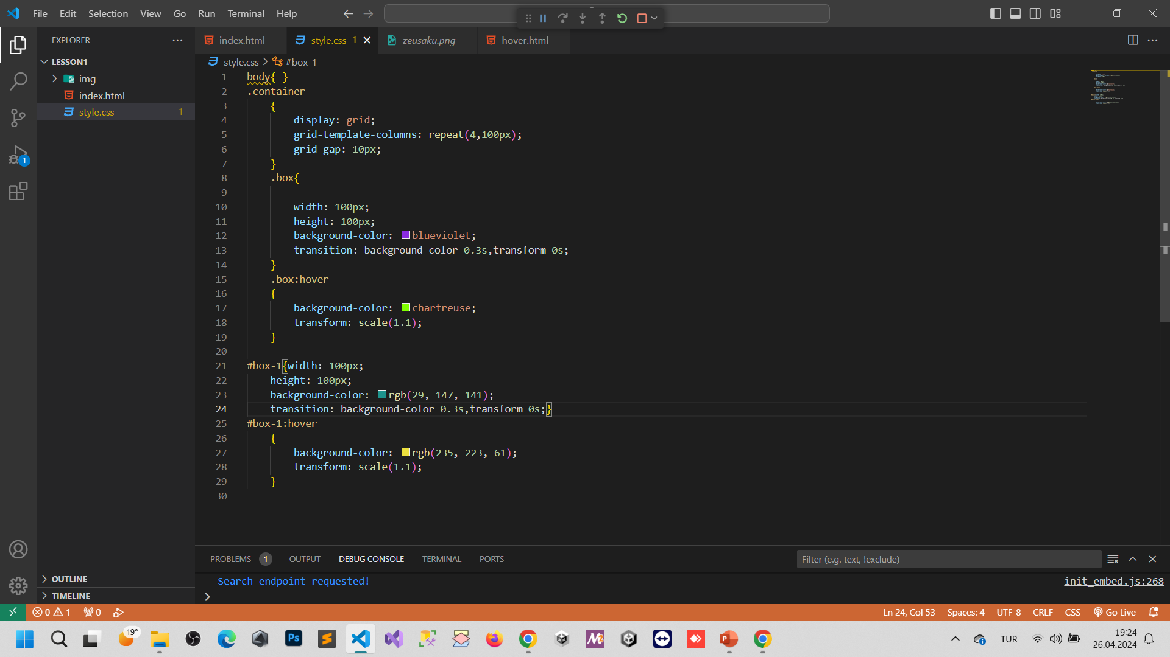
ıd ve class’a özellik tanımlama

Slide 38
HAZIRLAYAN
SABRINIZ İÇİN TEŞEKKÜR EDERİM.
BEN ŞANSA İNANMAM.
HAYATTA BOL BİLGİLER DİLERİM.
BUSE GÖNEK

Slide 39
kaynakça
https://www.yusufsezer.com.tr/
https://www.technopat.net/
https://yazilimgelistirici.subu.edu.tr/
https://code.visualstudio.com/
https://www.niobehosting.com/
https://www.urhoba.net/
https://www.pomelosoft.com/
https://www.godaddy.com/
https://www.ideasoft.com.tr/

